Slide 1
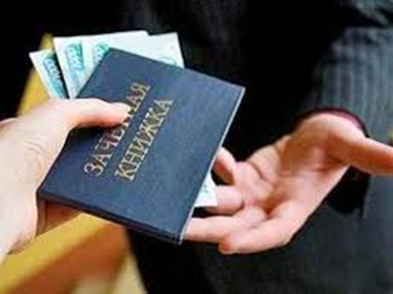
Коррупция в вузе – это опасное явление!
Ролик-презентация подготовлен в рамках реализации мер по противодействию коррупции в ИРНИТУ

Slide 2
Что такое коррупция?
В соответствие со ст. 1 Федерального закона №273-ФЗ
«О противодействии коррупции»
Коррупция
(лат. corruptio - подкуп, порча)
Злоупотребление служебным положением и полномочиями. Коммерческий подкуп.
Дача и получение взятки
Незаконное использование физическим лицом своего должностного положения вопреки законным интересам общества и государства

Slide 3
Коррупция совершается в целях:
получение услуг имущественного характера
получение выгоды в виде денег, ценностей, иного имущества
незаконное предоставление выгоды указанному лицу другими физическими лицами
получение иных имущественных прав для себя или для третьих

Slide 4
Коррупционные преступления в сфере образования
Статья 290. Получение взятки
Статья 292. Служебный подлог
Статья 286. Превышение должностных полномочий
Статья 201.
Злоупотребление полномочиями
Статья 291.1. Посредничество во взяточничестве
Статья 204. Коммерческий подкуп
Статья 327. Подделка, изготовление или сбыт поддельных документов
Статья 285. Злоупотребление должностными полномочиями
Статья 291.
Дача взятки

Slide 5
Студент помни!!!
Решив поставить зачет или экзамен за деньги, ты совершаешь преступление, предусмотренное
ст. 291 УК РФ
(Дача взятки)
Подделка подписи преподавателя в зачетной книжке или в допуске –
ст. 327 УК РФ (подделка официального документа)
Вымогают деньги за зачет или экзамен?
Не оставайся равнодушным и не поддавайся на провокации – сообщи о этом компетентным органам или ректору
Лучше учить предмет, чем уголовный кодекс!!!

Slide 6
Преподаватель, начни с себя – включайся в механизм противодействия коррупции!
Не употреблять в разговоре со студентом подозрительных выражений:
- «Ваш вопрос решить трудно, но…»;
- «Спасибо на хлеб не намажешь…»;
- «Ну что делать будем?»;
- «Ваши справки ничего не дают…»;
- «Ну, вы же понимаете, просто так ничего не делается…».
Избегать в разговоре запретных тем:
- Жаловаться на низкую зарплату;
- Жаловаться на отсутствие работы у родственников;
- Рекомендовать воспользоваться услугами отдельных людей для устранения возникшей проблемы.
Не поддавайся на провокации:
- увидел деньги в зачетке – не бери в руки и сообщи руководству
Личным поведением подавай пример честности, беспристрастности и справедливости

Slide 7
Уведомлять непосредственного руководителя или представителя администрации ИРНИТУ обо всех случаях обращения каких-либо лиц в целях склонения к совершению коррупционных правонарушений
Принимать меры по недопущению возникновения конфликта интересов
Каждый научно-педагогический работник и сотрудник ИРНИТУ обязан противодействовать проявлениям коррупции и принимать меры по недопущению коррупционно-опасного поведения
Проявлять нетерпимость к коррупционным проявлениям в стенах университета

Slide 8
Коррупция в вузе – проблема серьезная, и бороться с ней надо комплексно!
Коррупции вход запрещен

